Slide 1
机器翻译简介
小组成员：丁光耀 王历宁 张铭涛 刘云珂 李圆溪 蒋文君
时间：2017/10/8

Slide 2
目录
01
传统模型
CONTENTS
02
基于RNN的翻译模型
03
LSTM和GRU

Slide 3
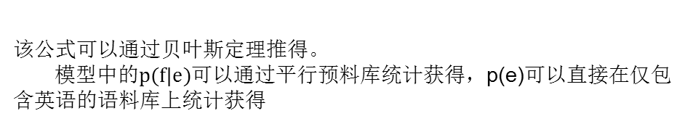
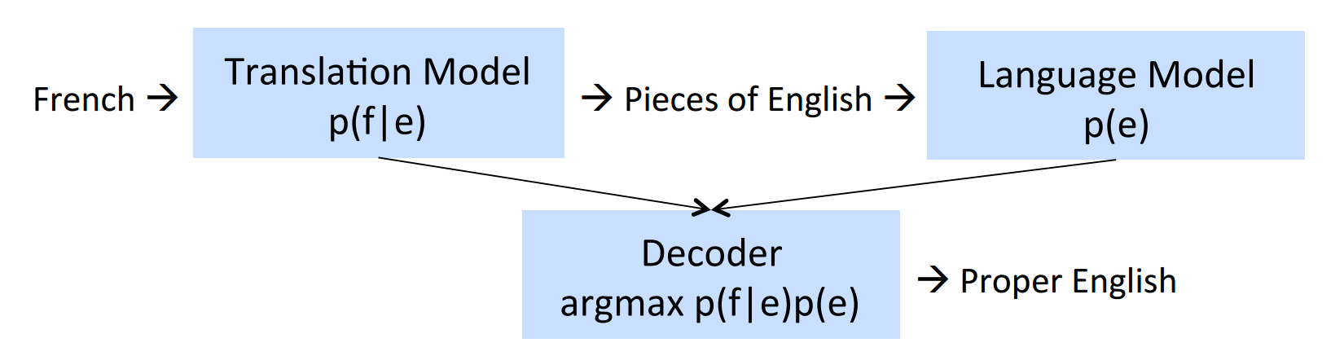
01
传统模型
给定源语言f（French）和目标语言E（English），并且现在有关于这俩中语言的平行的语料库，我们的目标是在给定源语言f的情况下，求得使下式成立的e
Notes:
模板来自于 http://docer.wps.cn

Slide 4
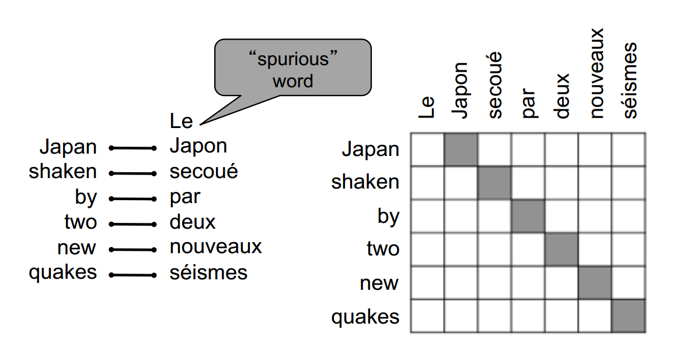
01
传统模型
第一步：对齐
Notes:
模板来自于 http://docer.wps.cn

Slide 5
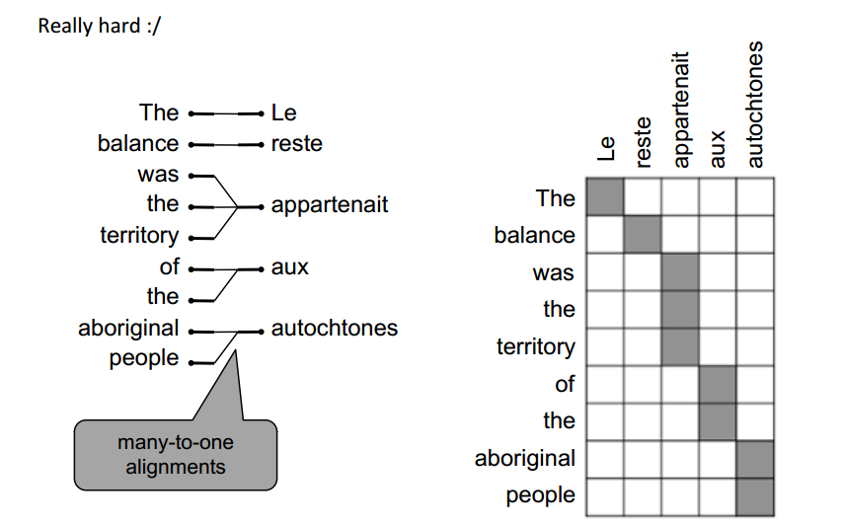
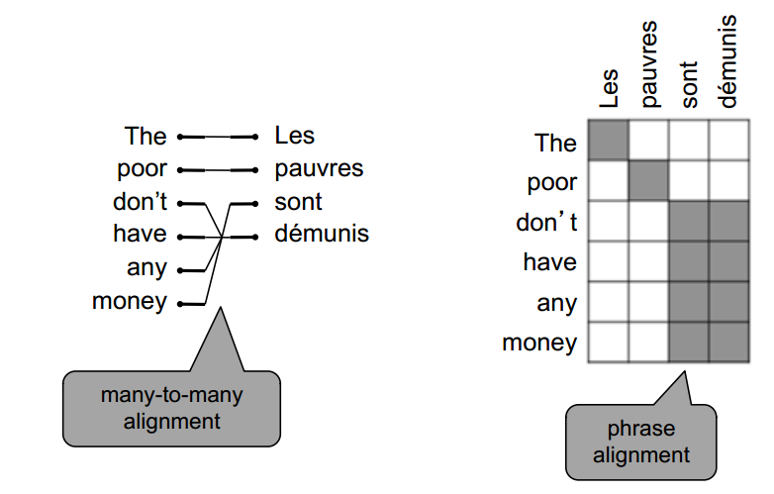
01
传统模型
多对多
多对一
Notes:
模板来自于 http://docer.wps.cn

Slide 6
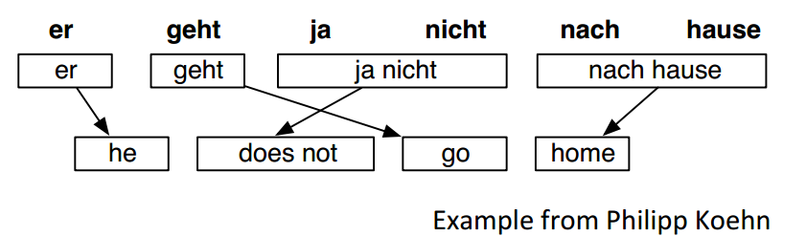
01
传统模型
在对齐过程中，我们不仅仅可以考虑使用一个词去对齐，也可以使用一个短语去对齐，考虑完对齐的问题之后，还需要考虑目标语言的排序问题
Notes:
模板来自于 http://docer.wps.cn

Slide 7
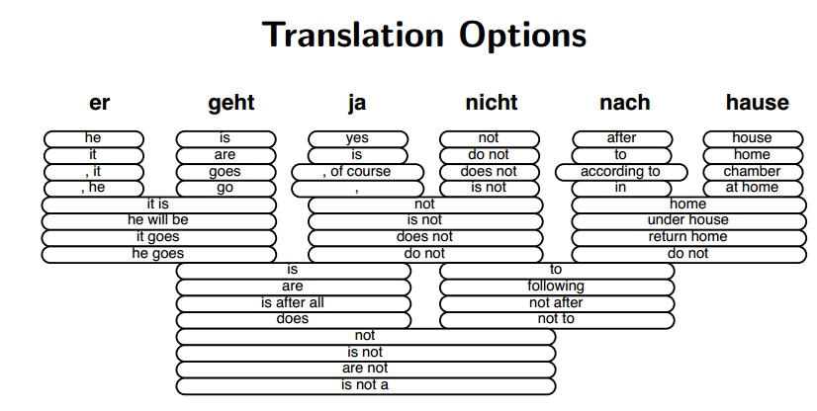
01
传统模型
举个栗子：
在很多步之后，每个源语言中的短语可能在目标语言中对应着多种可能的翻译
Notes:
模板来自于 http://docer.wps.cn

Slide 8
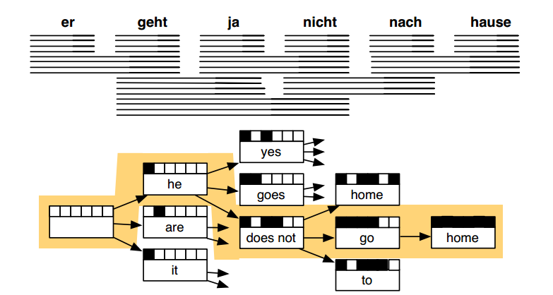
01
传统模型
接下要做的就是解码：在众多假设中寻求最合理的那个
已上是传统翻译模型的简介，略过了很多重要的细节，这个模型还需要很多人工的特征，是一个非常复杂的模型，还有很多不同的独立的机器学习问题。
Notes:
模板来自于 http://docer.wps.cn

Slide 9
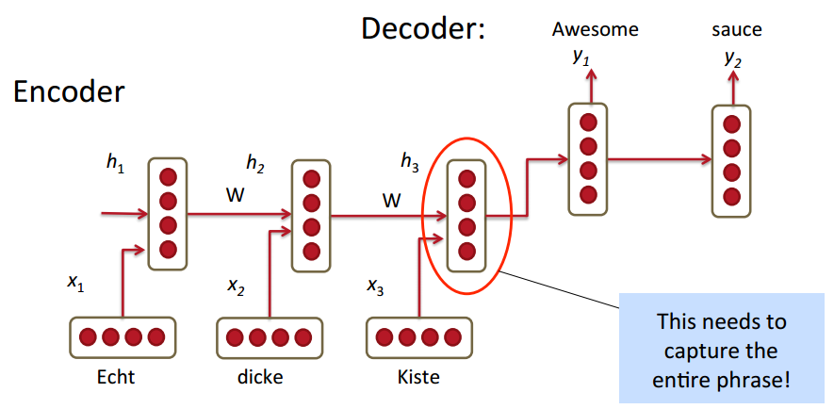
02
基于RNN的机器翻译
这种的模型的思想是将源语言短语构成的词序列喂食到一个RNN之中，最终，用一个向量来捕捉整个短语的特征，这个过程称之为编码（Encoder），之后再将这个向量喂食到下一层RNN之中，通过第二层RNN来预测目标语言的“下一个词”，这个过程称之为解码（Decoder），一个简单的事例图如下：

Slide 10
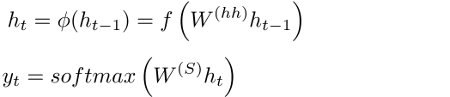

02
基于RNN的机器翻译
编码：
解码：
损失函数：

Slide 11
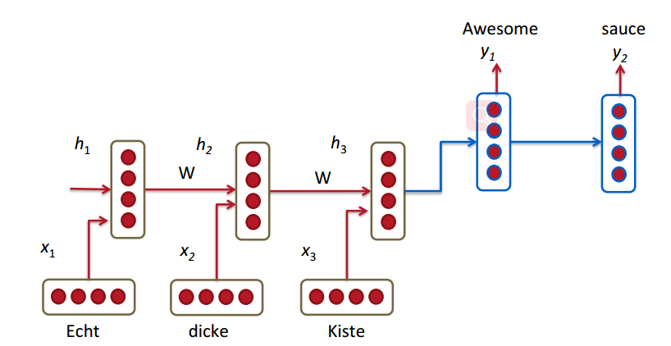
02
基于RNN的机器翻译
由于简单的RNN网络存在梯度消失和梯度爆炸的问题（见lec7），RNN并不能捕捉到很早之前的单词，因此提出了以下的一些改进方式：
1.为编码层和解码层分别训练不同的权重矩阵

Slide 12
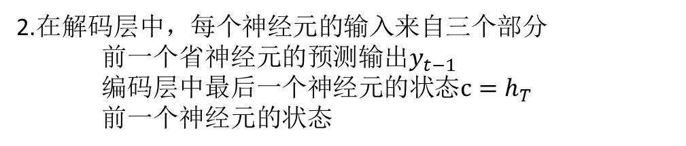
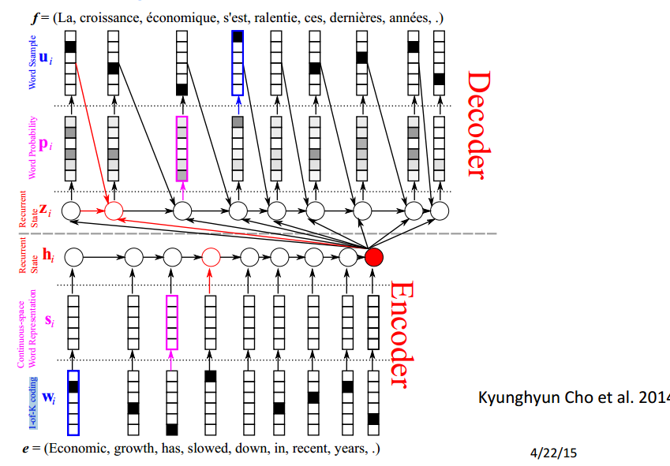

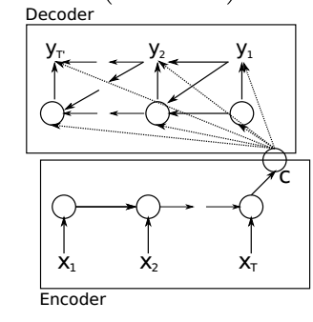
02
基于RNN的机器翻译
一个复杂一点图（原理一样）

Slide 13
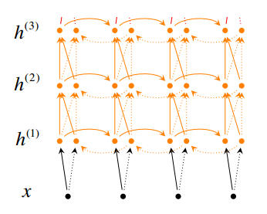
02
基于RNN的机器翻译
3.使用含有多层的深度RNN
  5.对于简单的优化问题，将源短语反序输入，使用CBA→XY而不是ABC→XY，这是因为通过反序输入，网络能够捕获到短语中靠前的词
4.使用bidirectional encoder
6.主要的提升方法：使用更好的神经元
更复杂的神经元
使用GRU，这种单元可以让模型学习何时遗忘从而将记忆保持很久、允许误差根据输入的不同而不同。
使用LSTM

Slide 14
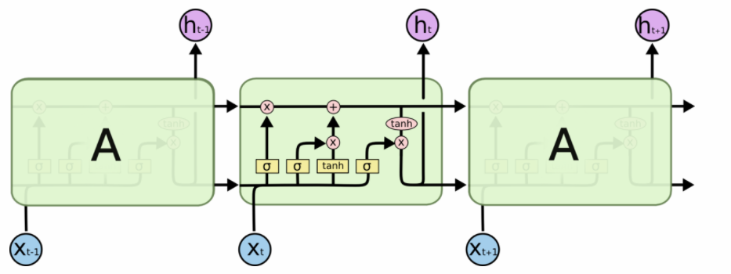
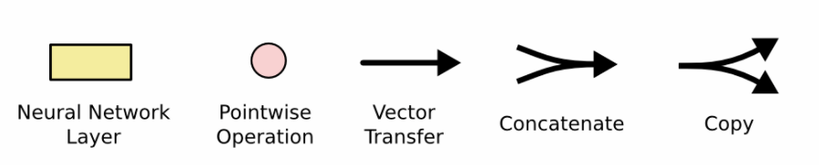
03
LSTM和GRU
可视化的LSTM网络图：
其中，图中各个图标的含义如下：

Slide 15
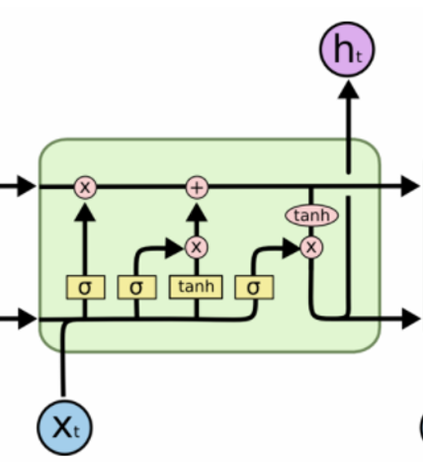
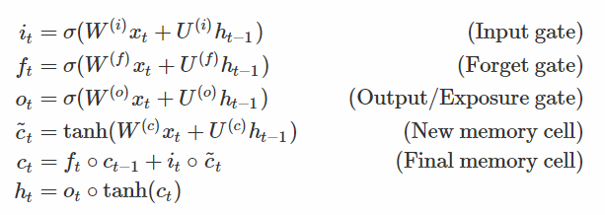
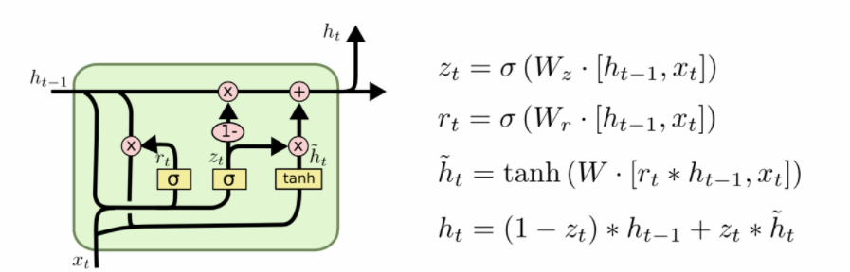
03
LSTM和GRU
由于之前已经介绍过LSTM模型，所以现在直接给出相关公式：
GRU模型，它将忘记门和输入门合成了一个单一的 更新门。同样还混合了细胞状态和隐藏状态，和其他一些改动。

Slide 16
谢谢欣赏
THANK YOU FOR WATCHING

